Slide 1
Síndrome de Hipofunción Vestibular Crónica Unilateral
Bárány Society

Slide 2



Síndromes Relacionados
Síndrome de Hipofunción Vestibular (RD)
Síndrome de Hipofunción Vestibular Secuelar = SHVA evoluciona SHV (RD)

Slide 3
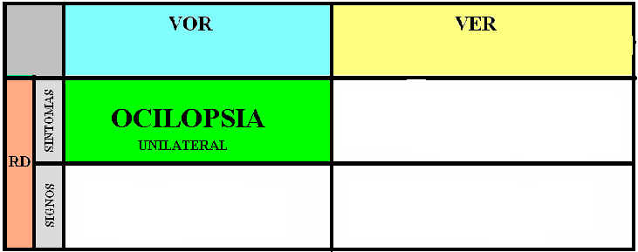
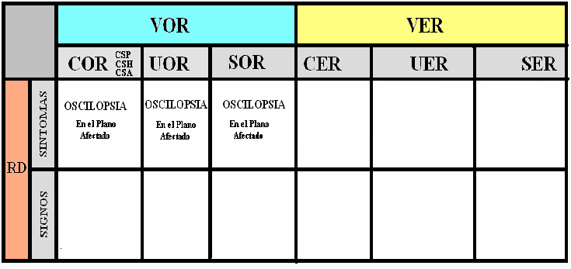
VOR: Síntoma RD

Slide 4
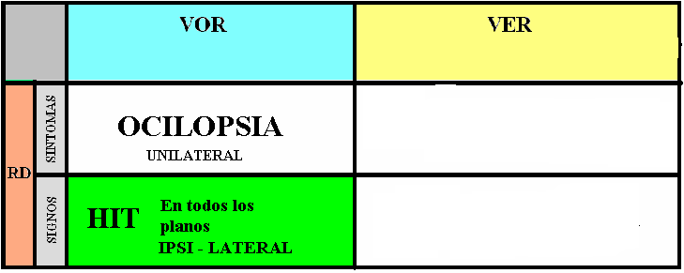
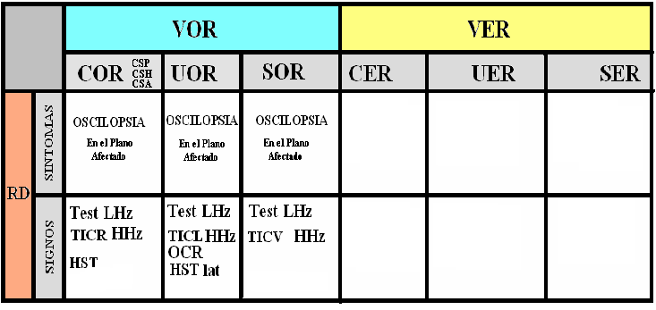
VOR: Signos RD

Slide 5
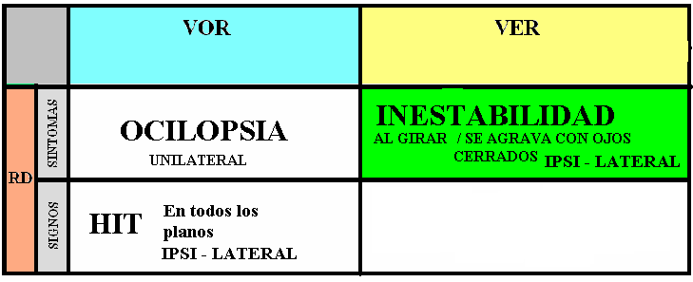
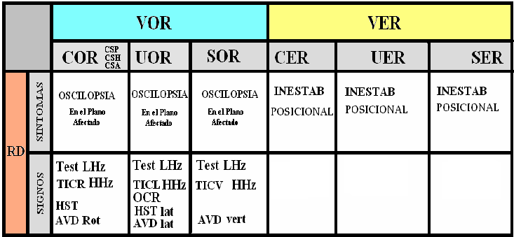
VER: Síntoma RD

Slide 6
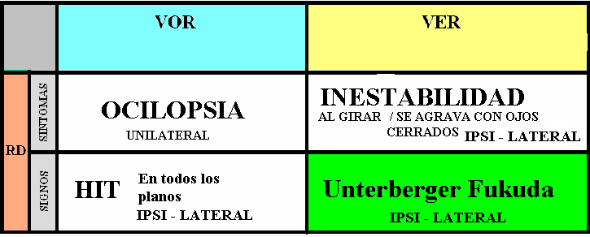
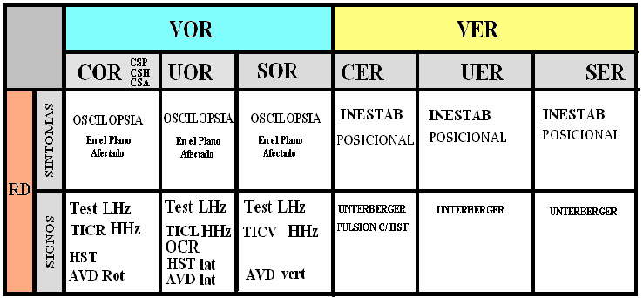
VER: Signo RD

Slide 7
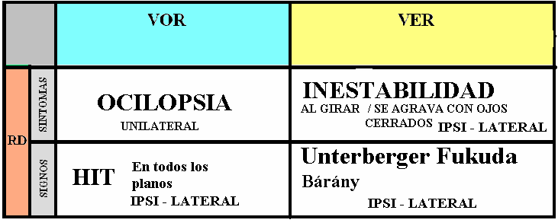
Síndrome de Hipofunción Vestibular Crónica Unilateral (RD)

Slide 8
Etiologías Posibles
Secuela de Neuronitis Vestibular (NVS, NVI, NT)
Secuela de OAA de la Art. Vestibular Anterior.
Post-Traumática
Tumores del APC (Schwanoma Vestibular)
Enf. de Meniere (unilat evolucionada)

Slide 9
Tratamiento
Quirúrgico:
Patol del APC
Rehabilitador:

Slide 10

¿Preguntas?

Slide 11
Muchas gracias
Maria Julia Mónaco
monacohansen@yahoo.com

